Slide 1


PYTHON
Урок #1
AUTHOR: Amalia Safina
YEAR: 2023

Slide 2
print() и арифметические операторы
print(772 + 442)
print(5 * 5, (1066 - 2) * 8)
print(2 ** 16)
print(35 / 3)
print(37 // 3)
print(37 % 3)
Для печати значений в Питоне есть функция print(). Внутри круглых скобок через запятую мы пишем то, что хотим вывести.

Slide 3
Ввод данных в программу, input()
Запись в переменные
print('Как вас зовут?')
name = input()
print('Здравствуйте, ' + name + '!')
Для ввода данных в программу мы используем функцию input(). Она считывает одну строку.

Slide 4
Типы данных
Последовательности:
list: Списки (изменяемые последовательности).
tuple: Кортежи (неизменяемые последовательности).
Логический тип:
bool: Логические значения True или False.
Числовые типы:
int: Целые числа (например, 42).
float: Числа с плавающей точкой (например, 3.14).
Текстовые типы:
str: Строки (например, "Привет, мир!").

Slide 5
if, elif, else
Условные операторы
if (если):
if используется для проверки условия. Если условие истинно (True), то блок кода внутри if выполняется.
Если условие ложно (False), блок кода пропускается.
else if (в противном случае, если)
elif используется, когда у вас есть несколько условий, и вы хотите проверить их последовательно.
Если предыдущее условие (if или предыдущий elif) ложно, то проверяется следующее условие.
else (в противном случае):
else используется, чтобы выполнить блок кода, если ни одно из предыдущих условий не истинно.
else следует за if или elif и выполняется, если все предыдущие условия ложны.

Slide 6
==, !=, >, <, >=, <=
Операторы сравнения
Равно (==): Возвращает True, если значения сравниваемых операндов равны.
Не равно (!=): Возвращает True, если значения сравниваемых операндов не равны.
Больше (>): Возвращает True, если левый операнд больше правого.
Меньше (<): Возвращает True, если левый операнд меньше правого.
Больше или равно (>=): Возвращает True, если левый операнд больше или равен правому.
Меньше или равно (<=): Возвращает True, если левый операнд меньше или равен правому.

Slide 7
and, or, not
Логические операторы
И (and):
Возвращает True, если оба операнда истинны.
ИЛИ (or):
Возвращает True, если хотя бы один из операндов истинен.
НЕ (not):
Возвращает True, если операнд ложен, и False, если операнд истинен.

Slide 8
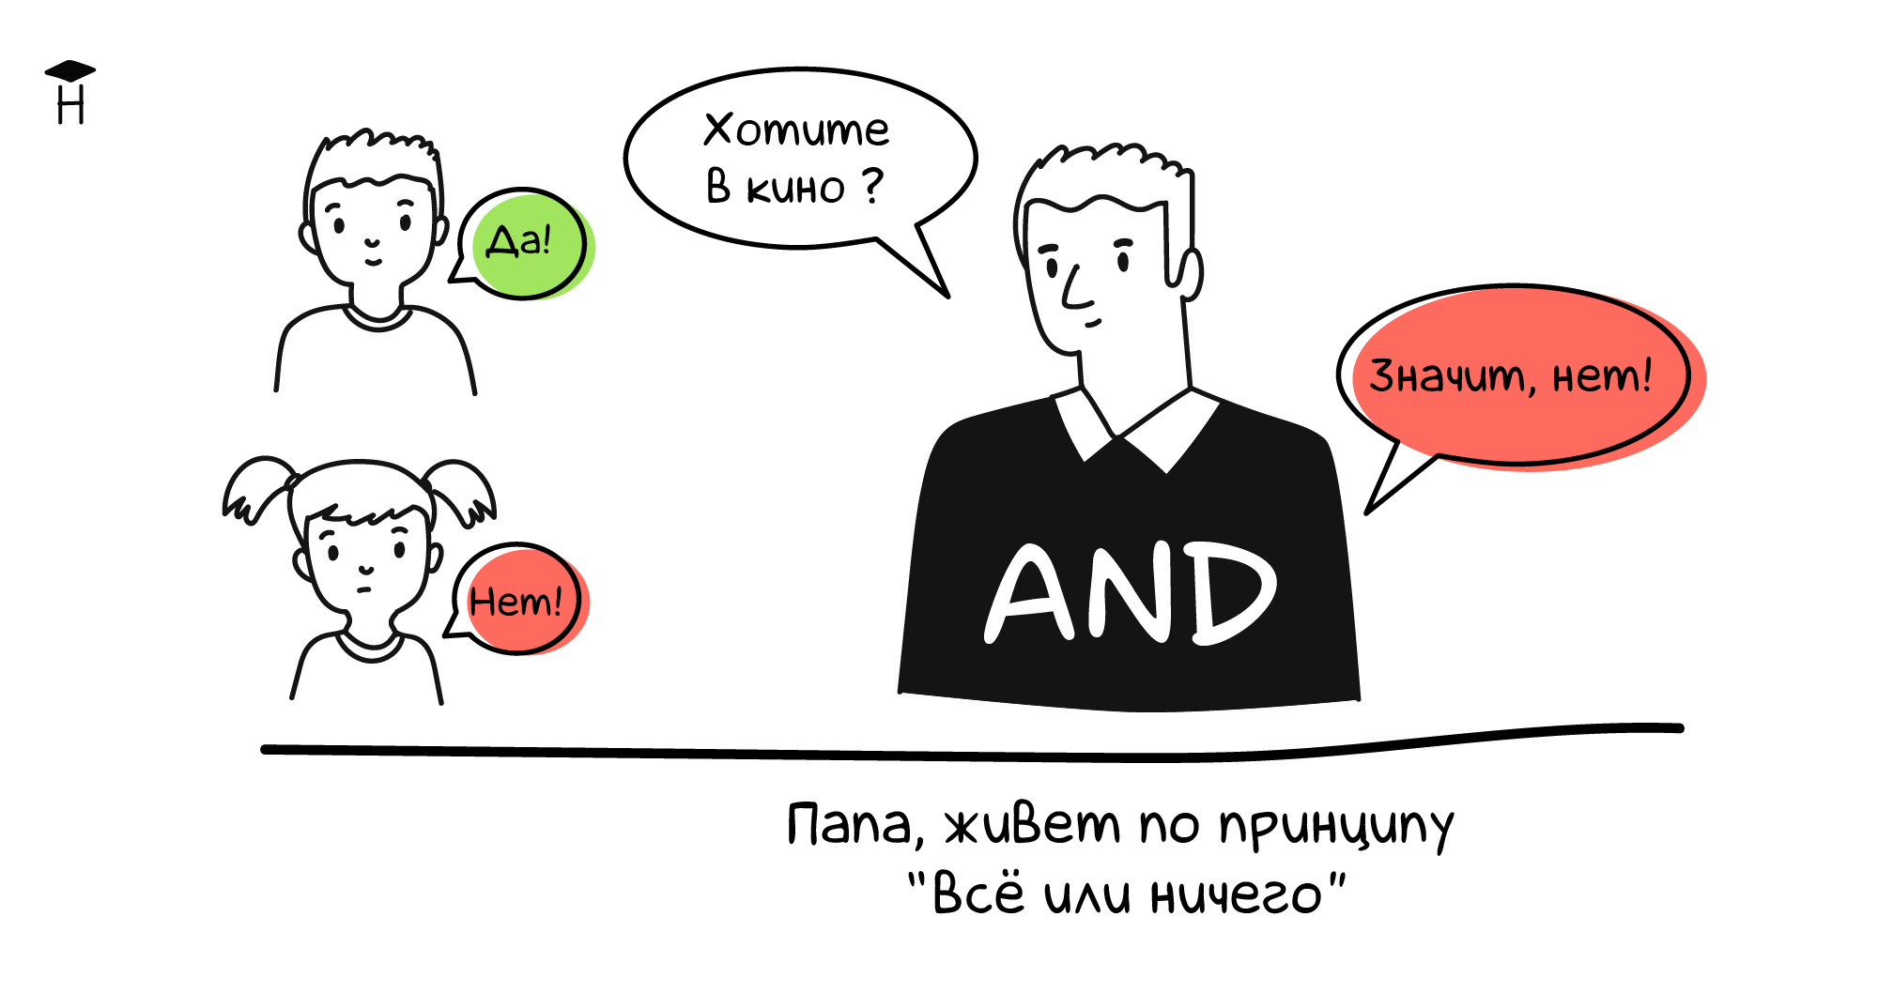
and, И
Логические операторы
Мы находимся в одной комнате, и перед нами дверь, которую мы хотим открыть, чтобы пройти в другую комнату. Мы говорим, что мы можем пройти, только если дверь в нашей комнате открыта и дверь в следующей комнате тоже открыта. Обе двери должны быть открыты, чтобы мы могли пройти.

Slide 9
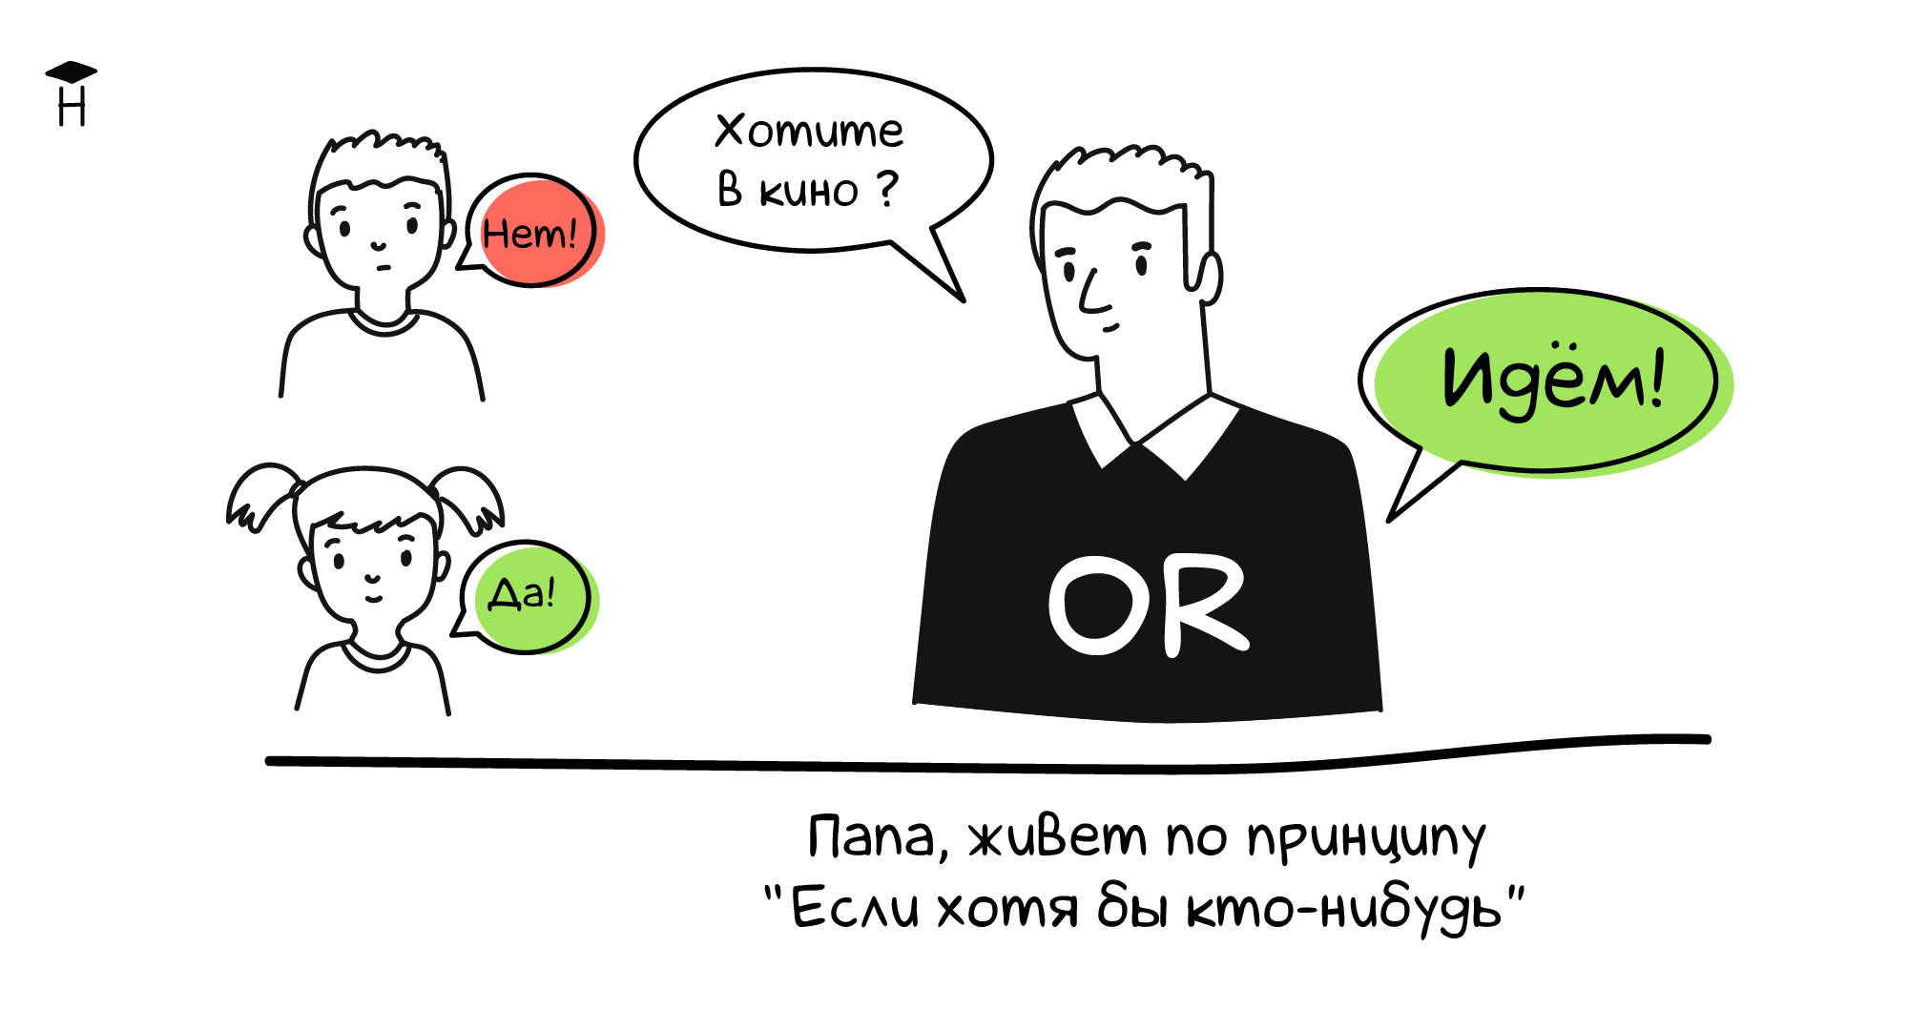
or, ИЛИ
Логические операторы
Мы находимся в комнате с двумя дверями. Мы говорим, что мы можем выйти, если хотя бы одна из дверей открыта. Нам не важно, какая из дверей открыта: либо первая, либо вторая, либо обе. Главное, чтобы хотя бы одна была открыта.

Slide 10
and, or, not
Логические операторы
x = int(input())
y = int(input())
if x > 0 and y > 0:
print("Первая четверть")
elif x > 0 and y < 0:
print("Четвертая четверть")
elif y > 0:
print("Вторая четверть")
else:
print("Третья четверть")

